Slide 1
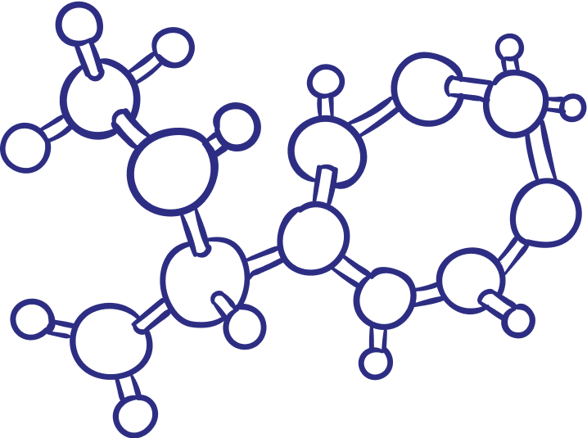
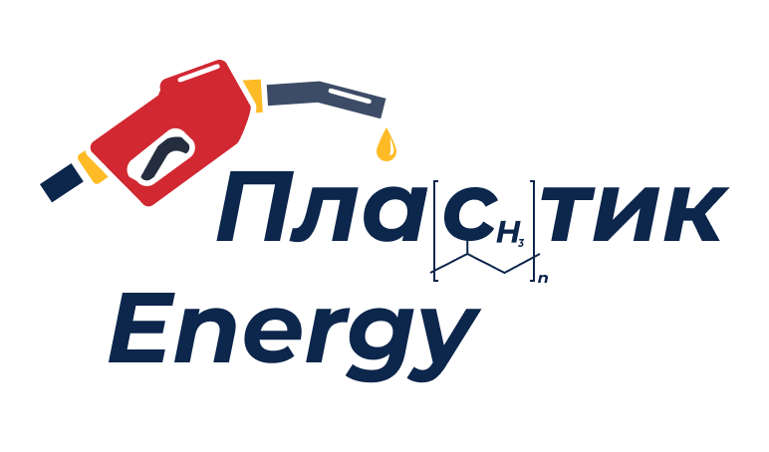
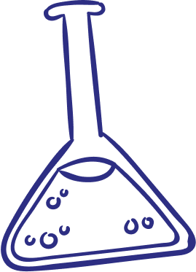
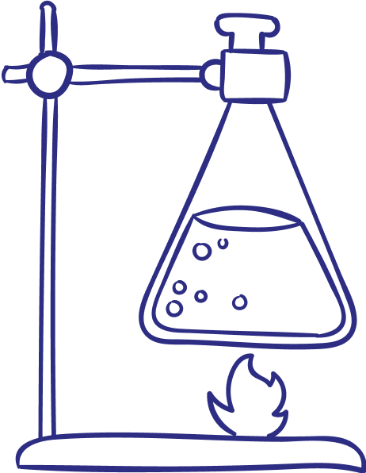

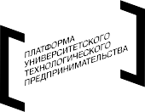

Вторичное сырье из полипропилена
Спикер: Елохин Иван Васильевич

Slide 2
Целевая аудитория и проблема
Целевой аудиторией являются:
Граждане государства у которых есть проблема, что ухудшается экологическая обстановка и уменьшается продолжительность и качество жизни
Государственные органы РФ, которые заинтересованы в переработке полимеров
2.1
Указ Президента Российской Федерации от 07.05.2018 г. № 204. Национальный проект «Экология».
- ликвидация свалок и восстановление земель, на которых они расположены, создание условий для переработки отходов.
2.2
Постановление Правительства Российской Федерации от 15.04.2023 г. № 603 пункт:
5.4 Производство механизмов и материалов для переработки углеводородного сырья.
5.4.5. Катализаторы гидроочистки, гидрокрекинга, каталитического крекинга, риформинга, изомеризации.
После «майских» указов президента России в 2018 году в национальном проекте «Экология» появилась новая цель: повысить процент утилизации ТКО до 36% к 2024 году. Сейчас на переработку отправляется не более 7%.

Slide 3
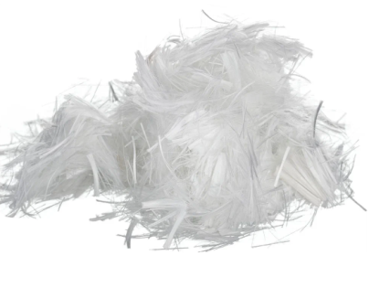
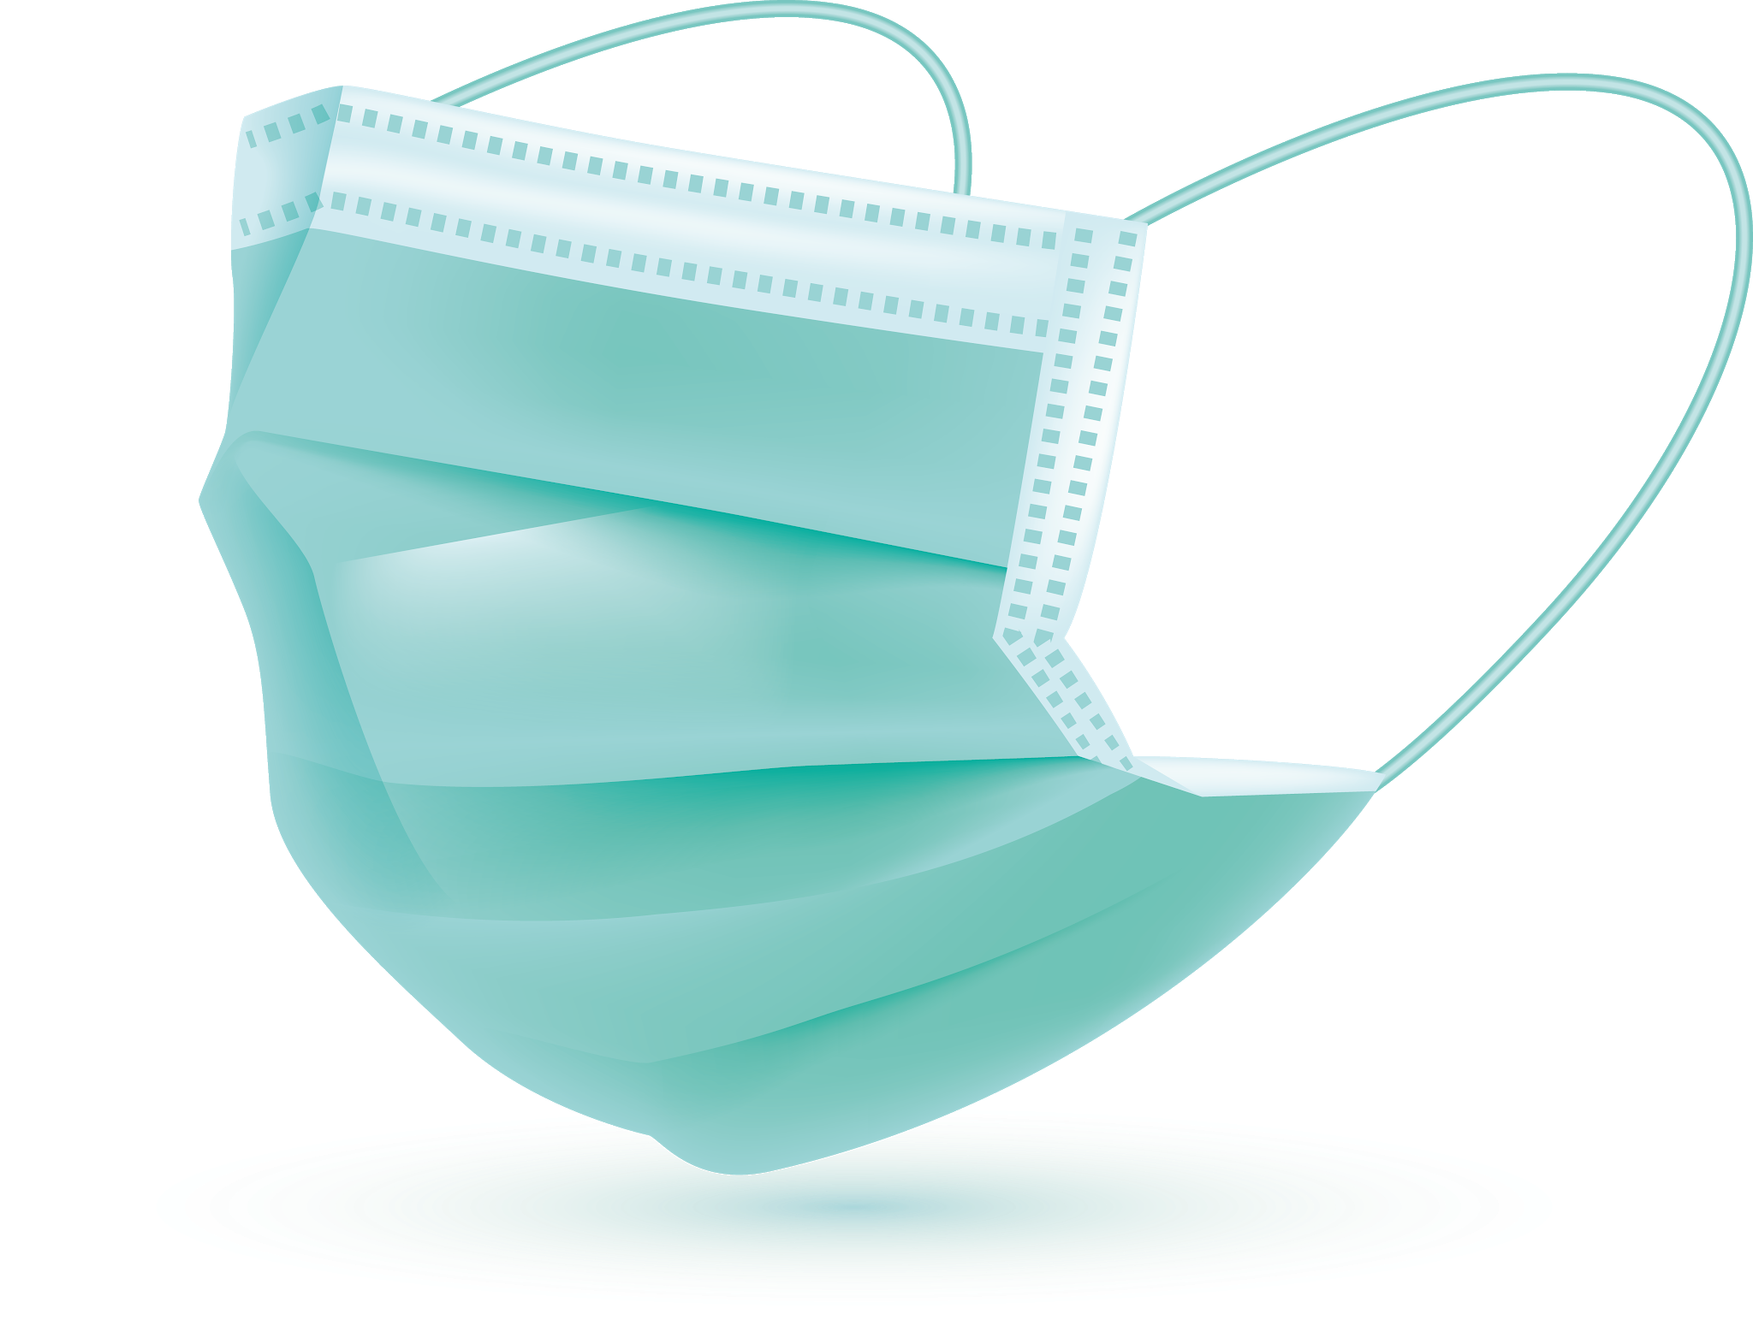
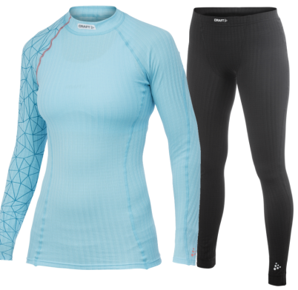
Полипропилен
прочность и долговечность
низкая плотность
инертность
дешевизна

Slide 4
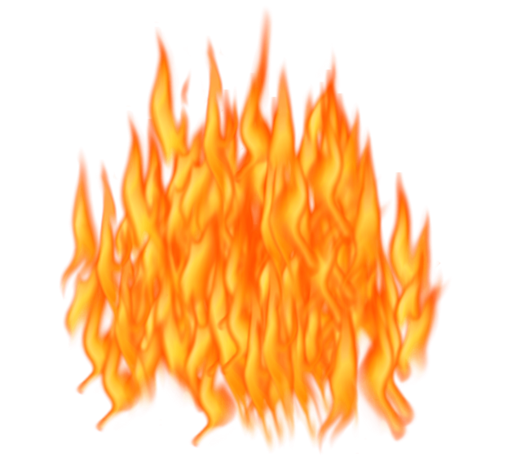
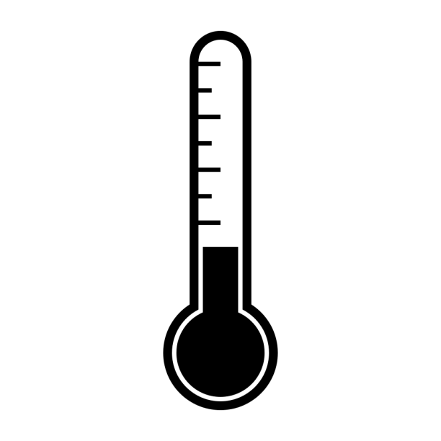
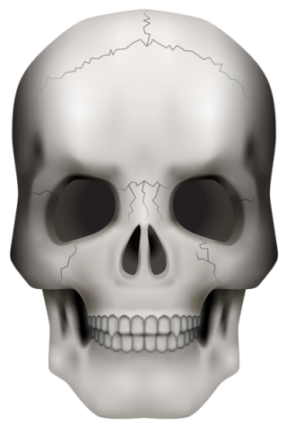
Способы переработки полипропилена
01
02
03
04
05
Сжигание
Захоронение
Пиролиз
Дробление
Термическая деструкция
Сжигание является одним из распространённых и эффективных методов утилизации.
Захоронение полипропилена наносит вред не только окружающей среде, но и невыгодно с точки зрения экономики
Отходы обрабатываются под воздействием высоких температур в специально оборудованных камерах без доступа кислорода
Простое дробление отходов дает возможность его использования в качестве добавки к первичному сырью при производстве продукции
Это цепной, радикальный, неразветвленный процесс, в котором на стадии инициирования является образование радикалов

Slide 5
Гидрокрекинг
это каталитический процесс переработки нефтяных фракций при наличии низких показателей температуры, повышенного давления, исходящего из баллона с водородом, а также катализаторов, которые выполняют функцию ускорения процесса, и более того, обладают кислотными свойствами
Технология гидрокрекинга имеет следующие преимущества:
отсутствует содержание нежелательных для топлива соединения класса олефинов
отсутствует содержание циклического и ароматического рядов
отсутствует содержание газообразных алканов

Slide 6
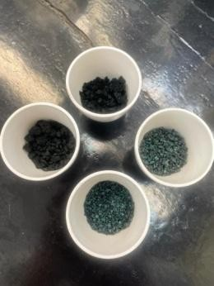
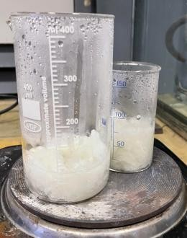
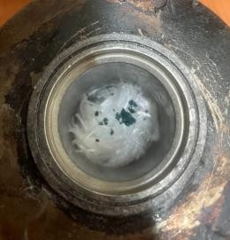
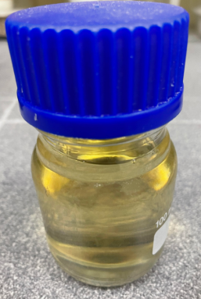
Первые результаты процесса гидрокрекинга
Обработка полипропиленовых материалов
Выбраны
оптимальная температура, давление и время в реакторе
Были подобраны и получены катализаторы
Получена смесь
углеводородов
90%
Выход высших парафинов при полном отсутствии непредельных и циклических углеводородов, что соответствует керосино-гайзолевой фракции.

Slide 7
Дорожная карта проекта на 2023-2024 год
ДЕКАБРЬ
МАРТ
АПРЕЛЬ
МАЙ
ИЮНЬ
ФЕВРАЛЬ
1 этап подготовка
Получение гранта на реализацию проекта
Покупка оборудования и реактивов. Создание лаборатории.
3 этап исследования
Проведение серии испытаний для улучшения выхода готового продукта и повышения экономической эффективности
2 этап исследования
ДЕКАБРЬ
ИЮЛЬ
НОЯБРЬ
РАЗРАБОТКА
ДАЛЬНЕЙШЕЙ РАБОТЫ
Расчет степени конверсии и экономические расчеты полученного метода
4 этап
Переход на новую рабочую среду (создание промышленных масштабов)

Slide 8
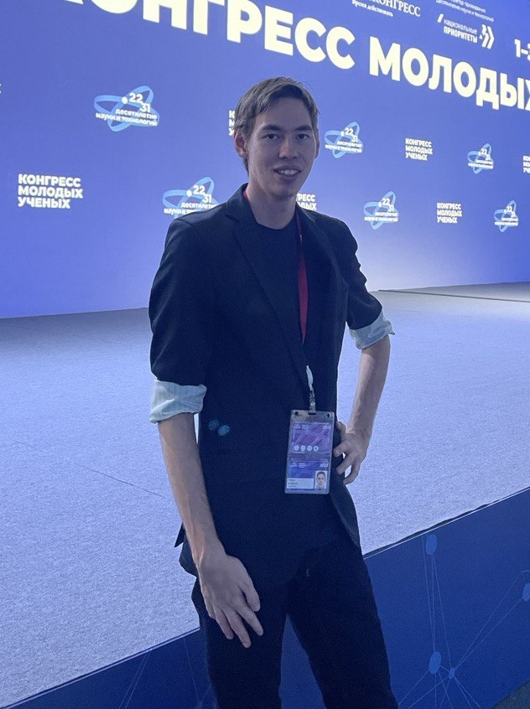
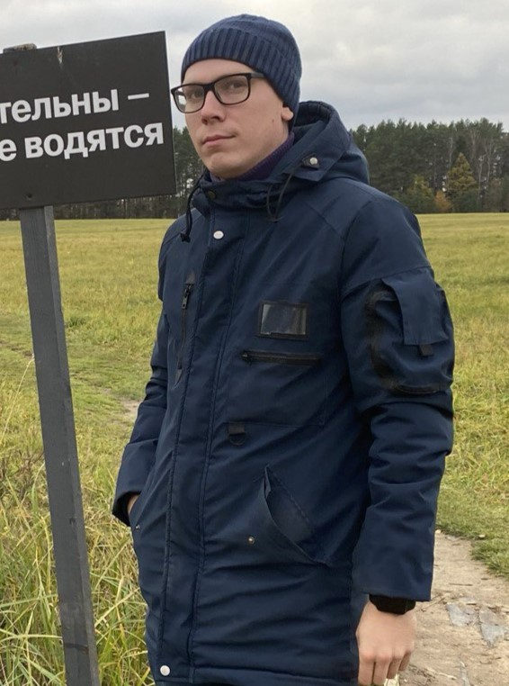
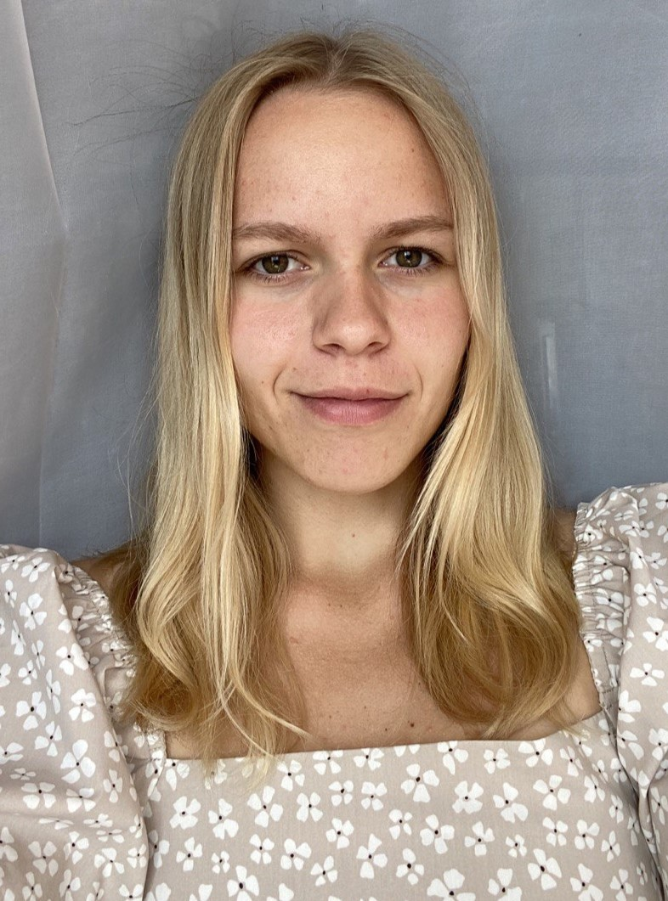
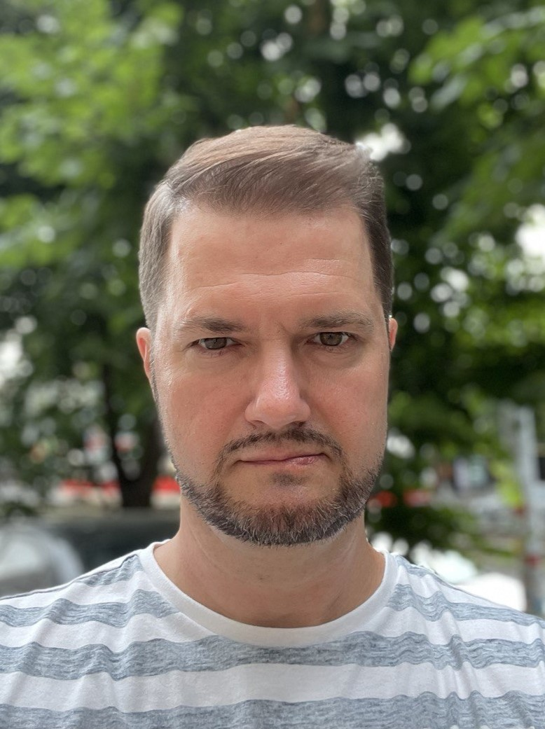
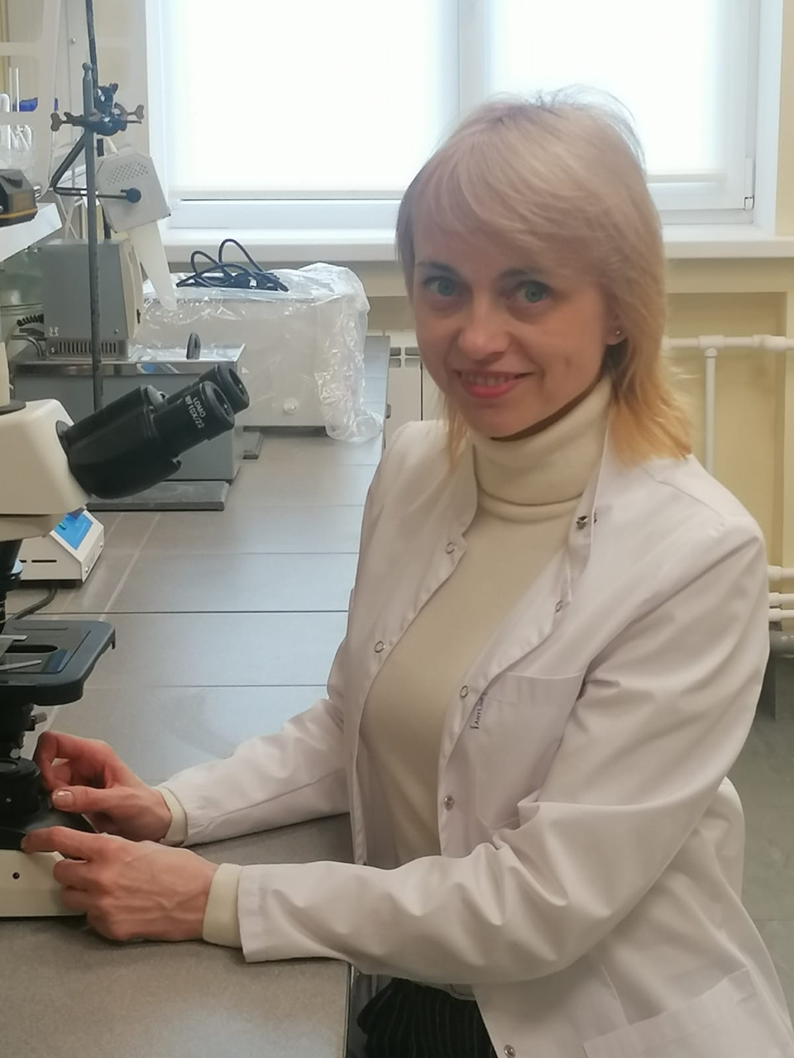
Команда
Иван
Елохин
Никита
Попов
Ангелина
Трушкова
Андрей
Белоногов
Анна
Михайловская
экономист
дизайнер
бизнес-трекер
консультант
руководитель
проекта

Slide 9
Результаты акселератора ПромТехДизайн
Сформирована команда проекта.
Проанализированы различные гипотезы о возможности реализации проекта.
Составлен список требуемых закупок для создания лаборатории и проведения тестов для внедрения промышленного образца продукта.
Оформлены документы для подачи на грант РНФ и Президента РФ.
Проект вошел в Рейтинг ТОП-1000 университетских стартапов 2023.

Slide 10
Текущий статус проекта
TRL-3
Мы ищем финансирование, чтобы создать новую лабораторию, позволяющую провести эксперименты для создания промышленной технологии переработки пластикового волокна в топливо

Slide 11
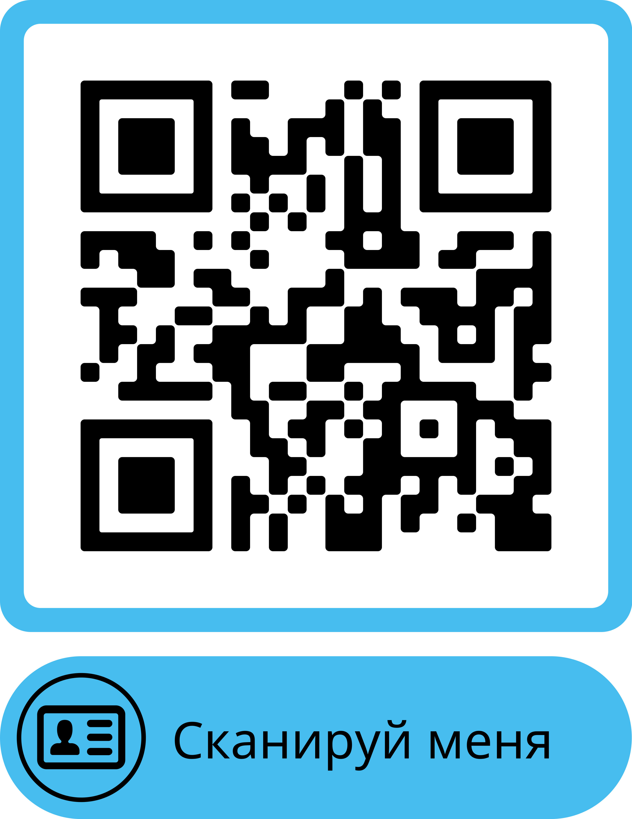
Запрос на поддержку
№ п/п | Название необходимого вещества | Стоимость в рублях
1 | Реактивы для получения катализаторов гидрокрекинга | 20 000
2 | Оборудование для получения катализаторов | 710 000
3 | Реактивы для осуществления процесса гидрокрекинга | 10 000
4 | Лабораторный реактор высокого давления | 1 990 000
Непредвиденные расходы 10% |  | 273 000
ИТОГО: |  | 3 003 000
Развитию проекта может способствовать получение писем поддержки от ваших компаний
Контакты: Иван Елохин +7(981)7103195

